Slide 1
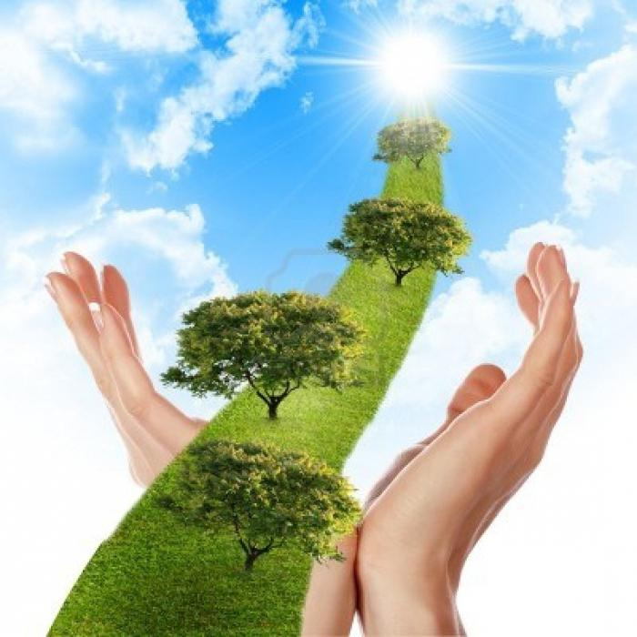
.
Проект по экологическому развитию с детьми 5 – 6 лет
тема: «Сохранение леса –
вторичное использование бумаги».
Подготовили воспитатели:
Галина Анатольевна Иванова
Наталья Владимировна Глезденева
Ижевск 2021 г.

Slide 2
Паспорт проекта.
Тип проекта: Экологический
Проект проводится внутри детского сада с детьми средней группы.
Участники проекта: Дети – педагоги – родители.
По продолжительности реализации проекта: Краткосрочный (март-апрель ).

Slide 3
Проблема: В группе каждый день скапливается много бумаги с детскими рисунками, поделками и т.д. и однажды мы задумались: а если использованную бумагу не выкидывать в мусор, а использовать второй раз, то может быть можно будет сберечь дерево от вырубки.
Актуальность проекта: В современном электронном мире люди начинают рассматривать возможность создания среды, свободной от использования бумаги. Однако нам предстоит еще очень долгий путь, прежде чем мы окончательно потеряем зависимость от этого носителя информации. От газет до бумажных оберток — бумага по-прежнему встречается повсеместно, и значительная часть этой продукции, в конечном счете, оказывается на свалке.

Slide 4
Раньше бумага была довольно редким и ценным ресурсом, сегодня ее так много, что она постепенно заполоняет всю планету. Первоначально она была изобретена как инструмент общения и передачи информации, однако сегодня чаще используется в качестве упаковки. Для того, чтобы произвести бумагу, требуется в два раза больше энергии, чем для изготовления пластикового мешка.
В случае с бумагой производство также включает в себя вырубку деревьев. Уничтожение лесов является одной из ключевых экологических проблем, с которыми мы сталкиваемся сегодня.

Slide 5
42% всего мирового производства древесины используется для изготовления бумаги. Стоит ли это жизни всех тех деревьев, которые вырубаются?
Воздействие макулатуры на экологию
Вырубка лесов является основным итогом нашего бездумного использования бумаги. Группы по охране лесов достигли немалых успехов в деле экологической защиты и ограничения коммерческого использования древесины. Это — большой прогресс для человечества! Только представьте себе, как долго будет расти дерево, чтобы достичь полноценного размера... Только достигнув понимания того, что использование впустую деревьев, дающих нам кислород, является губительным, мы сохраним планету от глобального потепления.

Slide 6
Загрязнение бумажными отходами приводит к другой проблеме: к 2020 году комбинаты по производству целлюлозы будут выпускать 500000000 тонн картона и бумаги ежегодно! Нам, конечно, необходимо снижать выпуск продукции такого рода, ведь она является третьей по уровню загрязнения воды, почвы и воздуха. Использование отбеливателей на основе хлора в процессе производства приводит к выбросу токсичных материалов, которые проникают в окружающую среду. При гниении бумага испускает газ — метан, в 25 раз более токсичный, чем СО2.

Slide 7
Цель проекта:
Формирование начал экологической культуры: правильного отношения ребенка к природе, к его окружающей, к себе и людям как части природы, к вещам, и материалам природного происхождения, которыми он пользуется.
Создать условия для повышения экологической культуры, экономного, бережного отношения к изделиям из бумаги и картона у детей среднего дошкольного возраста через организацию совместной экологически – познавательной деятельности педагогов, детей и родителей.

Slide 8
Задачи проекта:
1. Познакомить детей и родителей с процессом вторичной переработки бумажного сырья.
2. Продолжать формировать представление о роли леса в жизни человека.
3. Поддерживать детскую инициативу, стремление к познавательной деятельности и самостоятельности в реализации творческих замыслов.

Slide 9
4. Развивать практические исследовательские умения и навыки у детей дошкольного возраста.
5. Развивать память, речь, внимание; коммуникативные навыки.
6. Воспитывать бережное отношение к лесному богатству нашего края.
7. Повысить педагогическую культуру родителей и качество детско-родительских отношений.

Slide 10
Этапы проекта:
Подготовительный.
1.Анализ проблемы проекта;
2.Создание банка идей и предложений;
3.Составление и обсуждение поэтапно плана проекта;
4.Подбор методической, справочной литературы по тематике проекта;
5.Подбор необходимого оборудования и пособий для практического обогащения проекта;
6.Совместное с родителями планирование образовательной и творческой деятельности.

Slide 11
Организационный.
1.Чтение художественной литературы;
2.Просмотр презентации «Бумажные деревья или с чего всё начиналось»;
«На целлюлозном заводе».
3.Просмотр мультфильмов «Фиксики. Бумага», «Почемучка. Как делается бумага».
4.Создание экологической среды в группе, привлечение родителей к предстоящей творческой работе в инновационном режиме.
5.Провести блок детской деятельности экологической направленности по изучению свойств, качеств и разновидностей бумаги.
6. Консультации для родителей «История появления бумаги».

Slide 12
Основной этап
Мероприятия с детьми | Мероприятия совместно с родителями
1.Просмотр презентации «Деревья нашего края». 2.Практическое занятие «Лесовичок в гостях у ребят». 3. Экспериментирование «Виды бумаги и картона» - создание альбома. 4. Просмотр презентации «Бумажные деревья или с чего всё начиналось»; «На целлюлозном заводе». | 1.Анкетирование родителей на тему: «Что Вы знаете о вторичном использовании бумажного сырья». 2.Консультация «История появления бумаги». 3. Выставка работ «Вторая жизнь бумаги», участие конкурсных работ в Международных конкурсах.

Slide 13
Мероприятия с детьми | Мероприятия совместно с родителями
5. Просмотр мультфильмов «Фиксики. Бумага», «Почемучка. Как делается бумага». 6.Практическое занятие «Изготовление бумаги в условиях детского сада». 7.Участие в конкурсах Международных, Российских (поделки, аппликации детей, созданные на занятиях по ручному труду из газет и бросовой бумаги ). 8. Сбор макулатуры в группе. | 4.Брошюра для родителей «Что можете сделать лично Вы для сокращения выброса отходов и потребления бумаги?

Slide 14
Результат:
наличие знаний у детей о лесе, как взаимосвязанной системе живых организмов;
расширение представлений дошкольников о значимости и влияния леса в природе и жизни человека;
возникновение стойкого интереса к экономии бумаги и картона, сбору и переработке макулатуры;
активизация познавательной и исследовательской деятельности детей и родителей;
взаимодействие родителей и детей в творческой экспериментальной деятельности и в процессе сбора макулатуры.

Slide 15
Что можете сделать лично вы для сокращения выброса отходов и потребления бумаги?
Утилизировать все ваши бумажные отходы.
Будьте сознательным потребителем и покупайте продукцию, в которой 100% отходов переработаны. Купите переработанные бумажные материалы или те, которые получились из устойчиво воспроизводимых лесов.
В офисе, используя бумагу только с одной стороны, не выбрасывайте, а сохраняйте ее. Это небольшое усилие снижает расход бумаги на 50%.
Если у вас уже есть отсканированная копия файла, не печатайте его больше, если на самом деле этого не требуется.
Используйте электронные носители вместо бумаги при общении с клиентами.

Slide 16
Сокращайте использование бумажных стаканчиков и одноразовых бумажных тарелок, используйте в офисной кухне многоразовую посуду.
Агитируйте коллег и друзей, чтобы они отправляли свою бумагу на переработку.
Используйте бумажные материалы, сделанные без хлора.
Отдавайте предпочтение продуктам, которые были упакованы на предприятиях, работающих по «экологической» методе.
Воспользуйтесь новейшими технологиями, такими, как ноутбуки, компьютеры и смартфоны, чтобы сохранять на них ваши файлы и заметки.
Даже небольшой потребительский вклад такого рода может внести лепту в общее дело сохранения окружающей среды.

Slide 17
Заключение
Лист бумаги.
Простой бумаги свежий лист!
Ты бел, как мел. Не смят и чист.
Твоей поверхности пока
Ничья не тронула рука.
Чем станешь ты? Когда, какой
Исписан будешь ты рукой?
Кому и что ты принесёшь:
Любовь? Разлуку? Правду? Ложь?
Прощеньем ляжешь ты на стол?
Иль обратишься в протокол?
Или сомнет тебя поэт,
Бесплодно встретивший рассвет?
Нет, ждет тебя удел иной!
Однажды карандаш цветной
Пройдется по всему листу,
Его заполнив пустоту.
И синим будет небосвод,
И красным будет пароход,
И черным будет в небе дым,
И солнце будет золотым!
С.Михалков.

